Slide 1
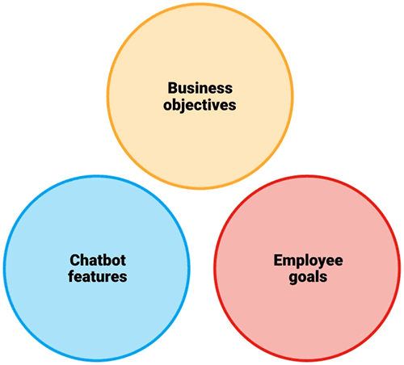
الصف :الثامن
الوحدة 12: نظرية المجموعات

Slide 2
الدرس الثاني:
نواتج التعلم
❶– تعريف متممة المجموعة.(مباشر )
❷– إيجاد كافة المجموعات الجزئية لمجموعة. (مباشر )
❸– استخدام رمز المجموعة الجزئية.(مباشر )
❹– إيجاد عدد المجموعات الجزئية لمجموعة.(ذاتي )
❺– إيجاد التقاطع والإتحاد والفرق بين المجموعات.(مباشر)

Slide 3
الدرس الثاني:
نواتج التعلم
❶– تعريف متممة المجموعة.(مباشر )
❷– إيجاد كافة المجموعات الجزئية لمجموعة. (مباشر )
❸– استخدام رمز المجموعة الجزئية.(مباشر )

Slide 4
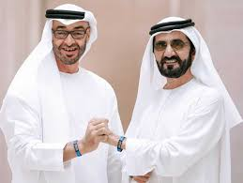
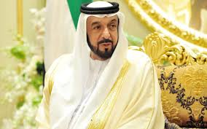
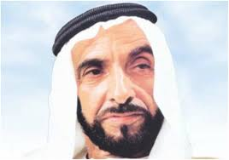
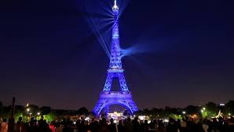
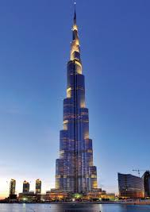
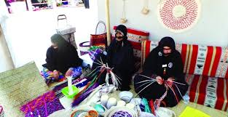
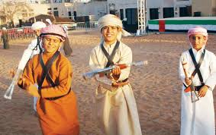
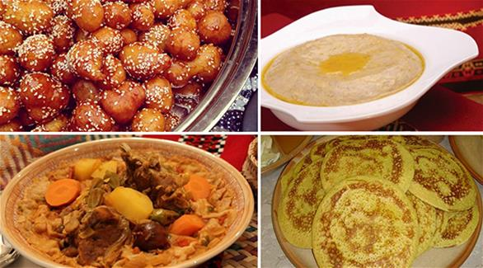
أعلام الدول العربية
المجموعة الشاملة
صل كل صورة بما يناسبها
رؤساء دول العالم
التراث الاماراتي
عادات وتقاليد دولة الامارات العربية المتحدة
أعلام دول العالم
شيوخ دولة الامارات العربية المتحدة
أبراج العالم المشهورة
ما هي المجموعة الشاملة؟
عادات وتقاليد عالمية

Slide 5
المفاهيم الأساسية
هي المجموعة التي تحتوي على جميع العناصر
وجميع المجموعات وتحتوي على نفسها
المجموعة الشاملة
هل المجموعة الشاملة لها رمز؟
$$U$$
رمز المجموعة الشاملة
مجموعة تضم عجمان , رأس الخيمةBمجموعة تضم دبي , الشارقة وA إذا كانت
$$مثال$$
؟B, A فأي من التالي يمكن أن يكون المجموعة الشاملة التي تضم
a) مجموعة الدول العربية
b) مجموعة الدول الاوروبية
c) مجموعة امارات دولة الامارات العربية المتحدة

Slide 6
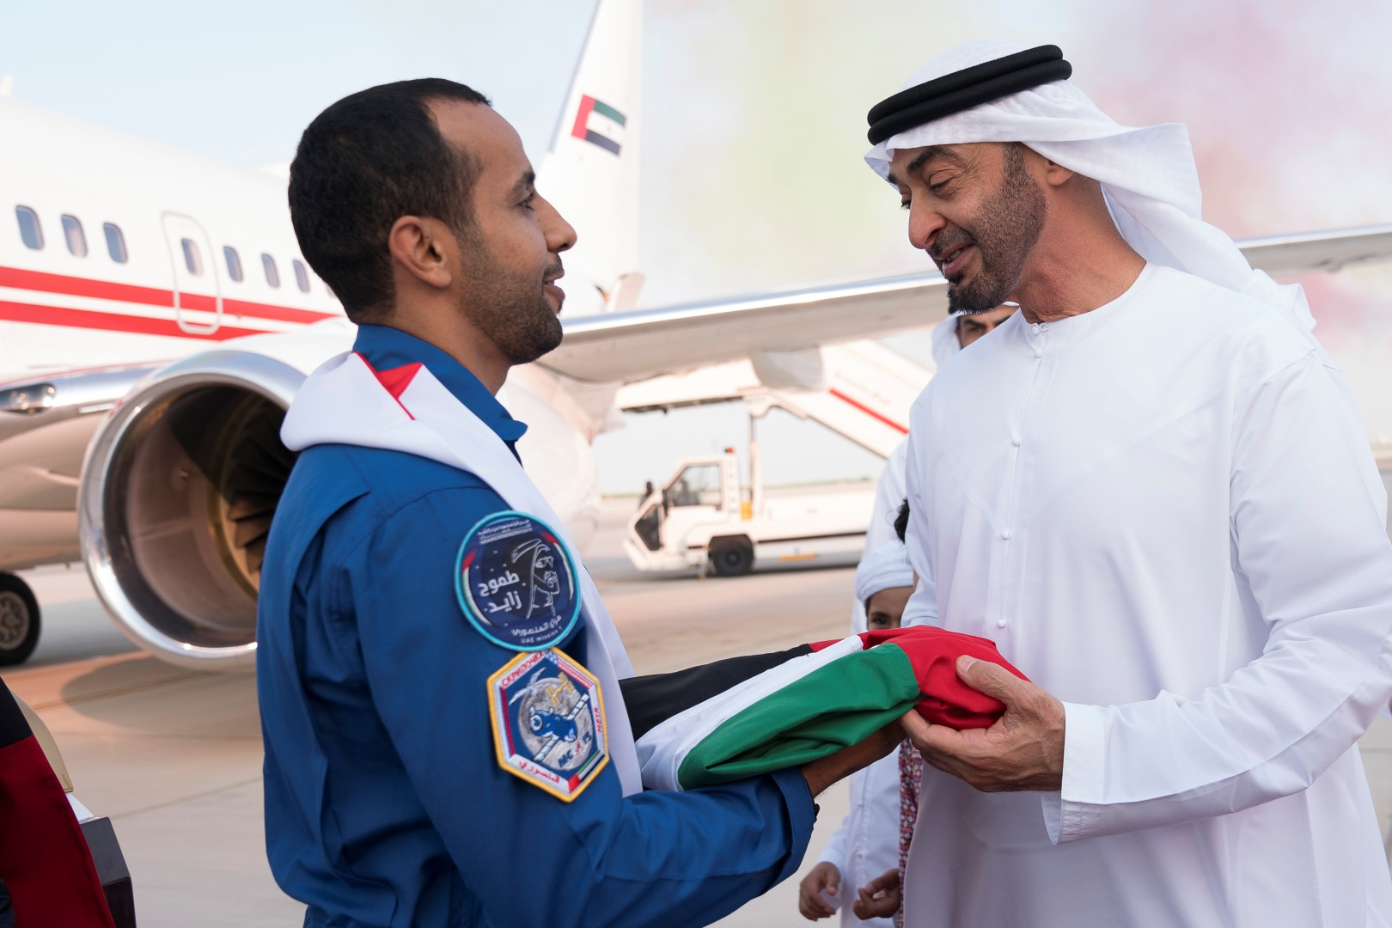
مجموعة تضم معلمي العلوم بالمدرسة , Bمجموعة تضم معلمي الرياضيات بالمدرسة , A إذا كانت
$$مثال$$
؟B, A فأي من التالي يمكن أن يكون المجموعة الشاملة التي تضم
$$U$$
$$U$$
$$U$$
مجموعة تضم, Bمجموعة تضم , A إذا كانت
$$مثال$$
؟B, A فأي من التالي يمكن أن يكون المجموعة الشاملة التي تضم
ماذا تمثل لك هذه الصورة في كلمة واحدة؟
a) مجموعة أطباء
b) مجموعة رواد فضاء
c) مجموعة مهندسين

Slide 7
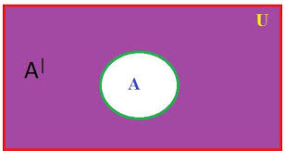
المفاهيم الأساسية
هو صورة تستعمل في نظرية المجموعات، لتبيين العلاقات الرياضية
أو المنطقية لمجموعة من الأشياء أو المفاهيم. يعود تسميتها للفيلسوف الإنجليزي جون فن
مخطط فنVenn
متممة المجموعة
A
مخطط فن لـ ,
$$A$$
$$A$$
$$A$$
$$U$$

Slide 8
من مخطط فن المقابل , أوجد:
$$U=$$
$$\left\{1 ,2, 3 , 4 , 5,6,7,8 \right\}$$
$$A=$$
$$\left\{ 2, 4,6 , 8\right\}$$
$$A=$$
$$\left\{ 1, 3,5 , 7\right\}$$
$$(A )=$$
$$\left\{ 2, 4,6 , 8\right\}$$
$$\left\{ 1, 3,5 , 7\right\}$$
$$(A )=$$
$$A$$

Slide 9
صفحة
866
$$A=$$
$$\left\{ V, X\right\}$$
$$Y$$
$$W$$
$$X$$
$$Z$$
لا توجد عناصر في متممة المجموعة الشاملة
$$V$$
$$U$$
$$∅$$
$$U=$$
فتكون متممة المجموعة الشاملة هي المجموعة الخالية وتكتب على الصورة
$$A=$$
$$\left\{ 20, 40,60,70,80,90\right\}$$
$$20$$
$$70$$
$$10$$
$$80$$
$$40$$
$$30$$
المجموعة الخالية لا تحتوى على أي عناصر
$$50$$
$$U$$
$$60$$
$$90$$
$$∅=$$
$$U$$
فتكون متممة المجموعة الخالية هي المجموعة الشاملة وتكتب على الصورة

Slide 10
صفحة
873

Slide 11
المفاهيم الأساسية
, A عنصرا في المجموعة B إذا كان كل عنصر في المجموعة
المجموعات الجزئية
A
B
, فإن تُسمى مجموعة جزئية للمجموعة
A محتواه في Bوتقرأ
$$B⊆A$$
وتكتب
$$⊆$$
رمز المجموعة الجزئية
ليست جزئية
جزئية

Slide 12
ملاحظات
هامة جدا
A مجموعة جزئية منA*كل مجموعة هي مجموعة جزئية من نفسها,فنقول
$$∅⊆∅$$
$$A⊆A$$
*المجموعة الخالية مجموعة جزئية من كل المجموعات
$$∅⊂A$$
$$∅⊆A$$
هيا بنا نجد جميع المجموعات الجزئية منها
$$\left\{ X, Y,Z\right\}$$
إذا كان لدينا المجموعة
توضيح
$$\left\{ X, Y,Z\right\}$$
$$\left\{ X\right\}$$
8
مجموعات
$$\left\{ X, Y\right\}$$
$$∅$$
$$\left\{ X, Z\right\}$$
$$\left\{ Y\right\}$$
$$\left\{ Y,Z\right\}$$
$$\left\{ Z\right\}$$

Slide 13
صفحة
867
4
مجموعات
$$\left\{أنفلونزا ,برد\right\}$$
$$\left\{برد\right\}$$
$$∅$$
$$\left\{أنفلونزا\right\}$$
$$\left\{اللوحية الأجهزة , الحواسب,الهواتف\right\}$$
$$\left\{ الحواسب,الهواتف\right\}$$
$$\left\{ الهواتف\right\}$$
$$∅$$
8
مجموعات
$$\left\{اللوحية الأجهزة , الهواتف\right\}$$
$$\left\{ الحواسب \right\}$$
$$\left\{اللوحية الأجهزة , الحواسب\right\}$$
$$\left\{اللوحية الأجهزة \right\}$$

Slide 14
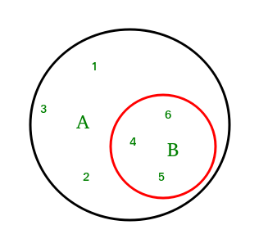
المفاهيم الأساسية
$$B⊆A$$
, A مجموعة جزئية للمجموعة B إذا كانت المجموعة
المجموعة الجزئية الفعلية
$$B≠A$$
A وليست مساوية للمجموعة
$$B⊂A$$
, وتكتبA مجموعة جزئية فعلية للمجموعة B فنقول المجموعة
$$B=$$
$$\left\{ 4, 5,6\right\}$$
توضيح
$$A=$$
$$\left\{1 ,2,3,4, 5,6\right\}$$
$$B⊂A$$
A موجود داخل المجموعة B كل عنصر في المجموعة

Slide 15
صفحة
867
$$\left\{الإنجليزية اللغة , التسويق\right\}$$
$$\left\{ التسويق\right\}$$
$$∅$$
مجموعات جزئية فعلية 7
$$\left\{النفس علم , التسويق\right\}$$
$$\left\{الإنجليزية اللغة \right\}$$
$$\left\{النفس علم , الإنجليزية اللغة\right\}$$
$$\left\{النفس علم \right\}$$
$$\left\{خريف , صيف,ربيع\right\}$$
$$\left\{صيف,ربيع\right\}$$
$$\left\{شتاء,صيف\right\}$$
$$\left\{خريف \right\}$$
$$\left\{شتاء , صيف,ربيع\right\}$$
$$\left\{خريف,ربيع\right\}$$
$$\left\{شتاء,خريف\right\}$$
$$\left\{شتاء \right\}$$
مجموعة جزئية فعلية 15
$$\left\{شتاء , خريف,صيف\right\}$$
$$\left\{شتاء,ربيع\right\}$$
$$\left\{ربيع\right\}$$
$$∅$$
$$\left\{شتاء , خريف,ربيع\right\}$$
$$\left\{خريف,صيف\right\}$$
$$\left\{صيف\right\}$$

Slide 16
صفحة
873

Slide 17
فهم رموز المجموعات الجزئية
$$B⊂A$$
A موجودة في المجموعةB كل عناصر المجموعة
$$C⊄A$$
ملاحظات
هامة جدا
$$⊆$$

Slide 18
صفحة
867

Slide 19
صفحة
868
$$⊆$$
$$⊆$$
$$⊆$$

Slide 20
صفحة
873

Slide 21
تذكرة خروج

Slide 23
الدرس الثاني:
نواتج التعلم
❹– إيجاد عدد المجموعات الجزئية لمجموعة.(ذاتي )
❺– إيجاد التقاطع والإتحاد والفرق بين المجموعات.(مباشر)

Slide 24
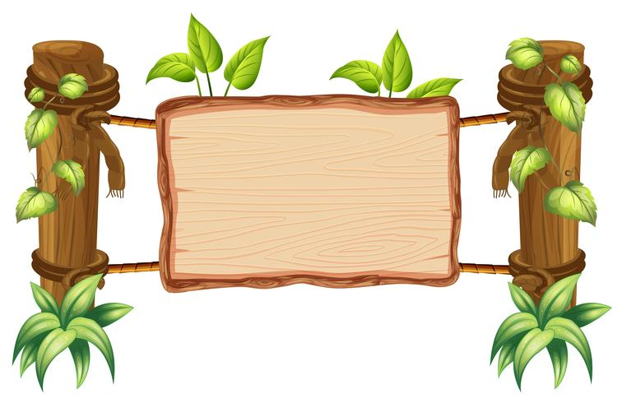
عدد المجموعات الجزئية للمجموعة المنتهية
عدد المجموعات الجزئية الفعلية
عدد المجموعات الجزئية
$2^{n}$-1
$$2^{n}$$
مجموعة عدد
nعناصرها

Slide 25
صفحة
868
n=6عدد العناصر
عدد المجموعات الجزئية الفعلية
عدد المجموعات الجزئية
$2^{n}$-1=
$2^{6}$-1=
$$63$$
$$2^{n}=$$
$$2^{6}=64$$
عند إيجاد المجموعات الجزئية الفعلية يتم استثناء المجموعة الأصلية نفسها ,لذا دائما العدد يقل بمقدار واحد عن عدد إجمالي عدد المجموعات الجزئية

Slide 26
صفحة
868
n=8عدد العناصر
عدد المجموعات الجزئية الفعلية
عدد المجموعات الجزئية
$$2^{n}=$$
$2^{n}$-1=
$$2^{8}=$$
$$256$$
$2^{8}$-1=
$$255$$

Slide 27
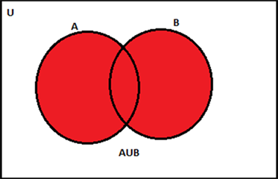
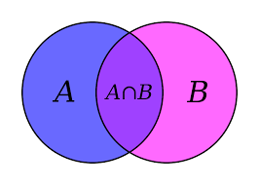
المفاهيم الأساسية
الاتحاد
التقاطع
هو العناصر المشتركة في كل من المجموعتين ويرمز له بالرمز
هو كل العناصر الموجودة في كلا المجموعتين بدون تكرار العنصر ويرمز له بالرمز
بالرياضيات
باللغة العربية
باللغة العربية
بالرياضيات
باللغة العربية
$$و$$
$$∩$$
$$∪$$
$$أو$$

Slide 28
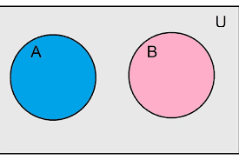
مجموعتين منفصلتين
هما مجموعتان ليس بينهما عناصر مشتركة أو متكررة
$$A ∪ B=$$
B والمجموعة A كل عناصر المجموعة
$$A ∩ B=$$
$$∅$$

Slide 29
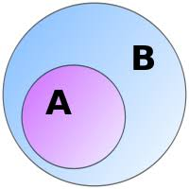
المجموعة الجزئية
$$A⊆B$$
$$A$$
$$B$$
$$A ∩ B=$$
$$A ∪ B=$$

Slide 30
صفحة
869
$$A ∩ B=$$
$$\left\{ عصبية,غثيان\right\}$$
$$B ∩C=$$
$$\left\{ حمى, مشوشة رؤية,غثيان\right\}$$
$$A ∩ B∩C=$$
$$\left\{ غثيان\right\}$$

Slide 31
صفحة
869
$$A ∩ B=$$
$$\left\{ خورفكان,دبي\right\}$$
$$B ∩C=$$
$$\left\{الخيمة رأس\right\}$$
$$A ∩ B∩C=$$
$$أو$$
$$∅$$

Slide 32
صفحة
870
$$A ∪ B=$$
$$\left\{ النوم في صعوبة,حمى, مشوشة رؤية,الوزن زيادة,القدمين تورم,الفم جفاف,عصبية,ليلي تعرق,غثيان\right\}$$
$$A ∪C=$$
$$\left\{ إكزيما ,الوزن فقدان,حمى, مشوشة رؤية,القدمين تورم,الفم جفاف,عصبية,ليلي تعرق,غثيان\right\}$$
$$A ∪ B∪C=$$
$$\left\{إكزيما ,الوزن فقدان,النوم في صعوبة,حمى, مشوشة رؤية,الوزن زيادة,القدمين تورم,الفم جفاف,عصبية,ليلي تعرق,غثيان\right\}$$

Slide 33
صفحة
870
$$A ∪ B=$$
$$\left\{ الخيمة رأس,الحصن دبا,خورفكان,القيوين أم,دبي,عجمان,الشارقة\right\}$$
$$B ∪C=$$
$$\left\{ ظبي أبو,الفجيرة,خورفكان, دبي,الخيمة رأس,الحصن دبا\right\}$$
$$A ∪ B∪C=$$
$$\left\{ ظبي أبو,الفجيرة, الخيمة رأس,الحصن دبا,خورفكان,القيوين أم,دبي,عجمان,الشارقة\right\}$$

Slide 34
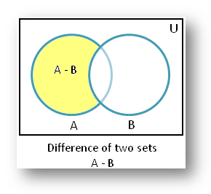
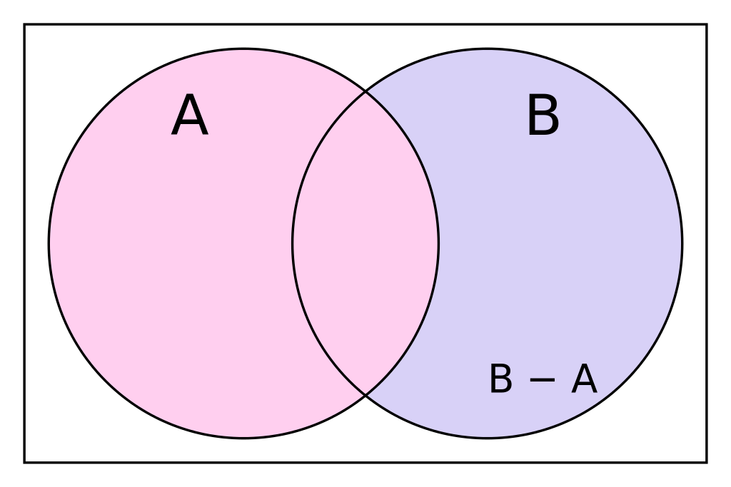
المفاهيم الأساسية
: B والمجموعةA إن الفرق بين المجموعة
الفرق
B وليست موجودة في A هي مجموعة العناصر الموجودة في
$$A −B=$$
$$\left\{x/x∈Aو x∉B \right\}$$
$$B −A=$$
$$\left\{x/x∈Bو x∉A \right\}$$

Slide 35
U و المجموعة الشاملة
A لأي مجموعة
قواعد
هامة جدا
$$A −A=$$
$$∅$$
$$A −∅=$$
$$A$$
$$∅−A=$$
$$∅$$
$$A⊆B$$
$$∅$$
$$A −B=$$
$$A −U=$$
$$∅$$
$$A −B=$$
$$A$$
$$B −A=$$
$$B$$

Slide 36
إذا كان لدينا المجموعات التالية:
A = {2, 3, 4, 5, 6, 7} B = {2, 4, 7, 8) C = {2, 4}.
فأوجد ما يلي:
$$A −B=$$
$$\left\{3 ,5,6\right\}$$
$$B −C=$$
$$\left\{7 ,8\right\}$$
$$C −B=$$
$$∅$$
$$A −C=$$
$$\left\{3 ,5,6,7\right\}$$
$$\left(A −B\right)−C=$$
$$\left\{3 ,5,6\right\}$$
$$B −A=$$
$$\left\{8\right\}$$
$$\left\{3 ,5,6\right\}$$
$$−$$
$$\left\{2 ,4\right\}$$

Slide 37
ملخص المفاهيم الأساسية
الفرق
المتممة
الاتحاد
التقاطع
العناصرالموجودة في
B وليست في Aالمجموعة
العناصرالموجودة في
A وليست في Uالمجموعةالشاملة
بدون تكرارB أوA كل العناصر في
B وA العناصر المشتركة بين

Slide 38
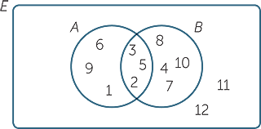
من شكل فن المقابل ,أكمل:
نشاط
$$U =$$
$$\left\{1 ,2, 3 , 4 , 5,6,7,8,9,10,11,12 \right\}$$
$$A =$$
$$\left\{1 ,2, 3 , 5 , 6,9\right\}$$
$$U$$
$$B =$$
$$\left\{2 ,3, 5 , 8 , 4,7,10\right\}$$
$$A=$$
$$\left\{8 ,4, 7 , 10 , 11,12\right\}$$
$$B=$$
$$\left\{1 ,6, 9 , 11 ,12\right\}$$
$$A∩B=$$
$$\left\{2, 3 , 5 \right\}$$
$$A ∪ B=$$
$$\left\{1 ,2, 3 , 4 , 5,6,7,8,9,10\right\}$$
$$A −B=$$
$$\left\{1 , 6,9\right\}$$
$$B −A=$$
$$\left\{8 , 4,7,10\right\}$$

Slide 39
إذا كان لديك المجموعات التالية , فأوجد
A = {1, 3, 5, 6, 7, 8} B = {2, 4, 7, 9) C = {2,3 ,4}.
$a ) (A ∪ B)$ $∩C=$
$$\left\{2 ,3, 4 \right\}$$
$$\left\{1 ,3, 5 , 6 , 7,8,2,4,9\right\}$$
$$∩$$
$$\left\{2 ,3, 4 \right\}$$
$$b) A∩( B∪C)=$$
$$\left\{3, 7 \right\}$$
$$\left\{1 ,3, 5 , 6 , 7,8\right\}$$
$$∩$$
$$\left\{2 ,4, 7,9,3 \right\}$$
$$c) (A∩ B)∪C=$$
$$\left\{7,2 ,3, 4 \right\}$$
$$\left\{7\right\}$$
$$∪$$
$$\left\{2 ,3, 4 \right\}$$

Slide 40
إذا كان لديك المجموعات التالية
, فأوجد
$$A=$$
$$B=$$
$$\left\{4 ,5, 7,9 \right\}$$
$$\left\{6 ,7, 8 , 9 \right\}$$
$$A∩B=$$
$$\left\{1 ,2, 3 \right\}$$
$$c=$$
$$\left\{1 ,5, 8 , 9 \right\}$$
$$(A∩B)=$$
$$\left\{4 ,5, 6,7,8,9 \right\}$$
$$(A∩C )=$$
$$\left\{1 ,5 \right\}$$
=$\left\{8 , 9 \right\}$
=$\left\{4 , 6,7 \right\}$
=$\left\{4 , 5,7,9,1 \right\}$

Slide 41
صفحة
873

Slide 42
صفحة
874
تذكرة خروج

